Slide 1
«Сетевое взаимодействие как способ организации обучения детей с ОВЗ и инвалидностью»
Щапова Наталья Алексеевна
- директор МБОУ «СОШ №4» г. Реутов
25 апреля 2018 г.

Slide 2
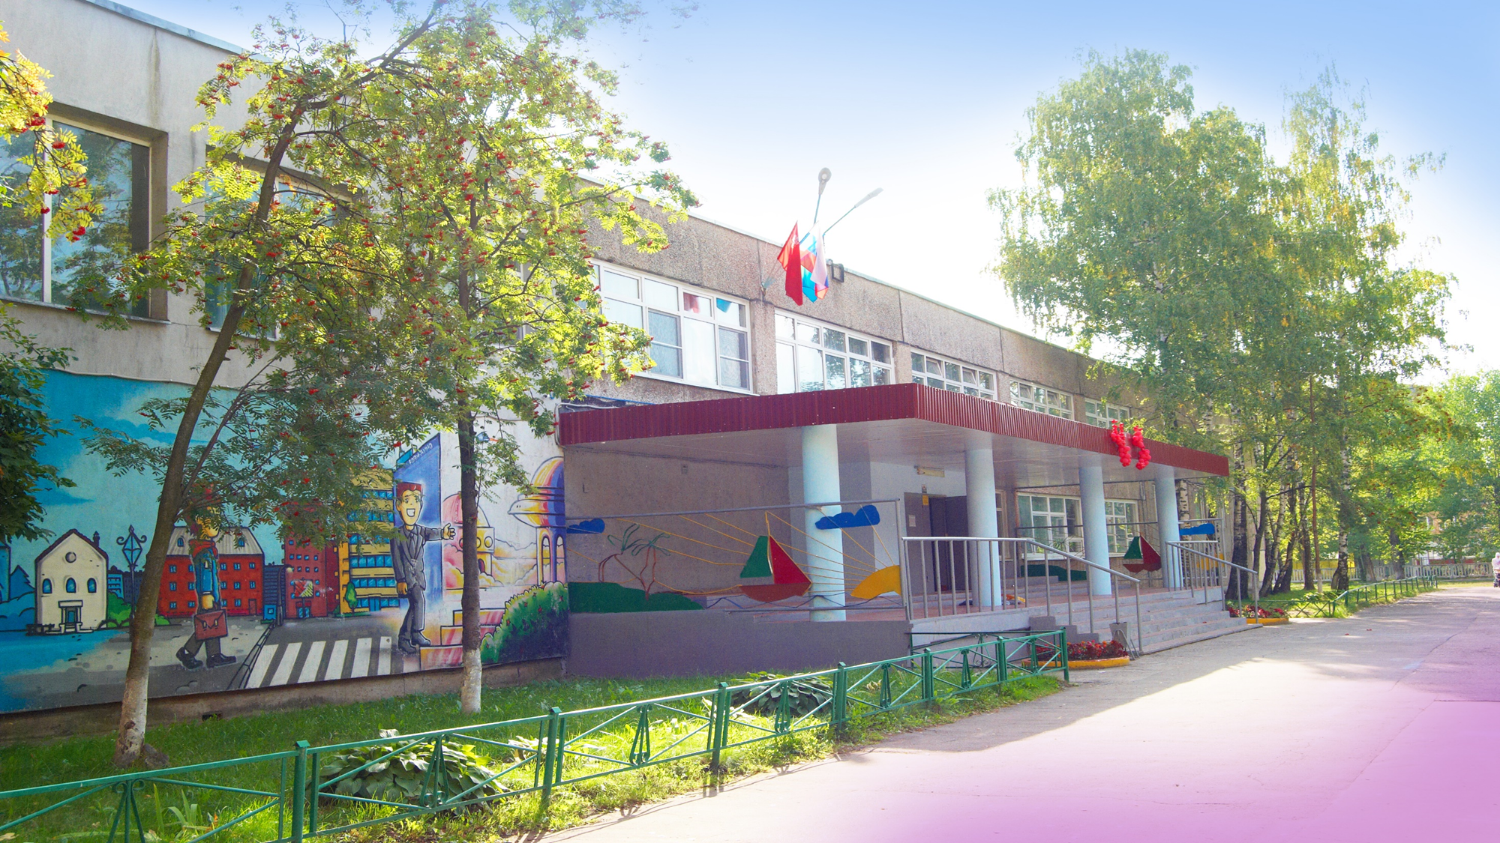
ФГОС с ОВЗ

Slide 3
Обучающиеся с ОВЗ и инвалидностью
Параллель | Количество обучающихся | Форма обучения
1 класс | 8 | АООП 4.1 (коррекционный класс)
2 класс | 6 | АОП 4.1 (инклюзивный класс)
2 класс | 1 | АОП 8.1 (в первом классе 8.2) (инклюзивный класс)
3 класс | 6 | АОП 4.1 (инклюзивный класс)
4 класс | 11 | АОП 4.1 (инклюзивный класс)
4 класс | 1 | Дистанционное обучение (ОДА)
6 класс | 1 | Дистанционное обучение (ОДА)
4 класс | 1 | На дому
9 класс | 1 | На дому (ОВЗ)
11 класс | 1 | На дому (ОВЗ прочие нар.)
1-11 классы | 5 | ООП (Общеобразовательные классы)
ОВЗ: | 30 +2 на дому
Инвалидность: | 10

Slide 4
Главная задача

Slide 5
Материально-техническое обеспечение

Slide 6
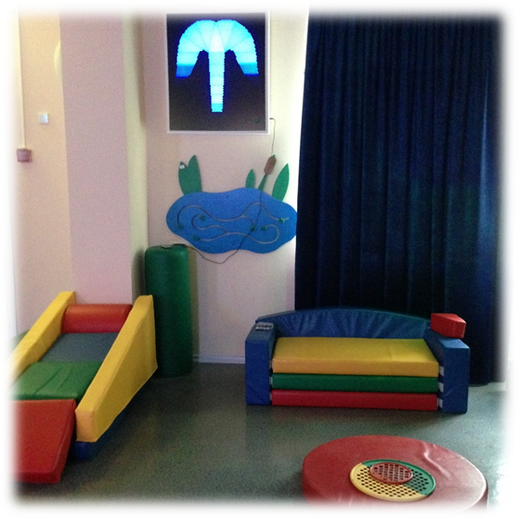
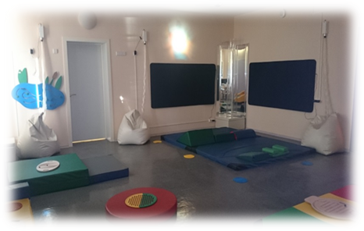
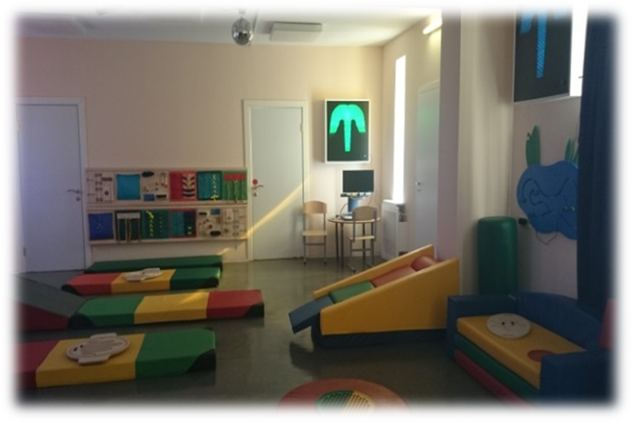
Сенсорная комната

Slide 7
Кабинет охраны зрения

Slide 8
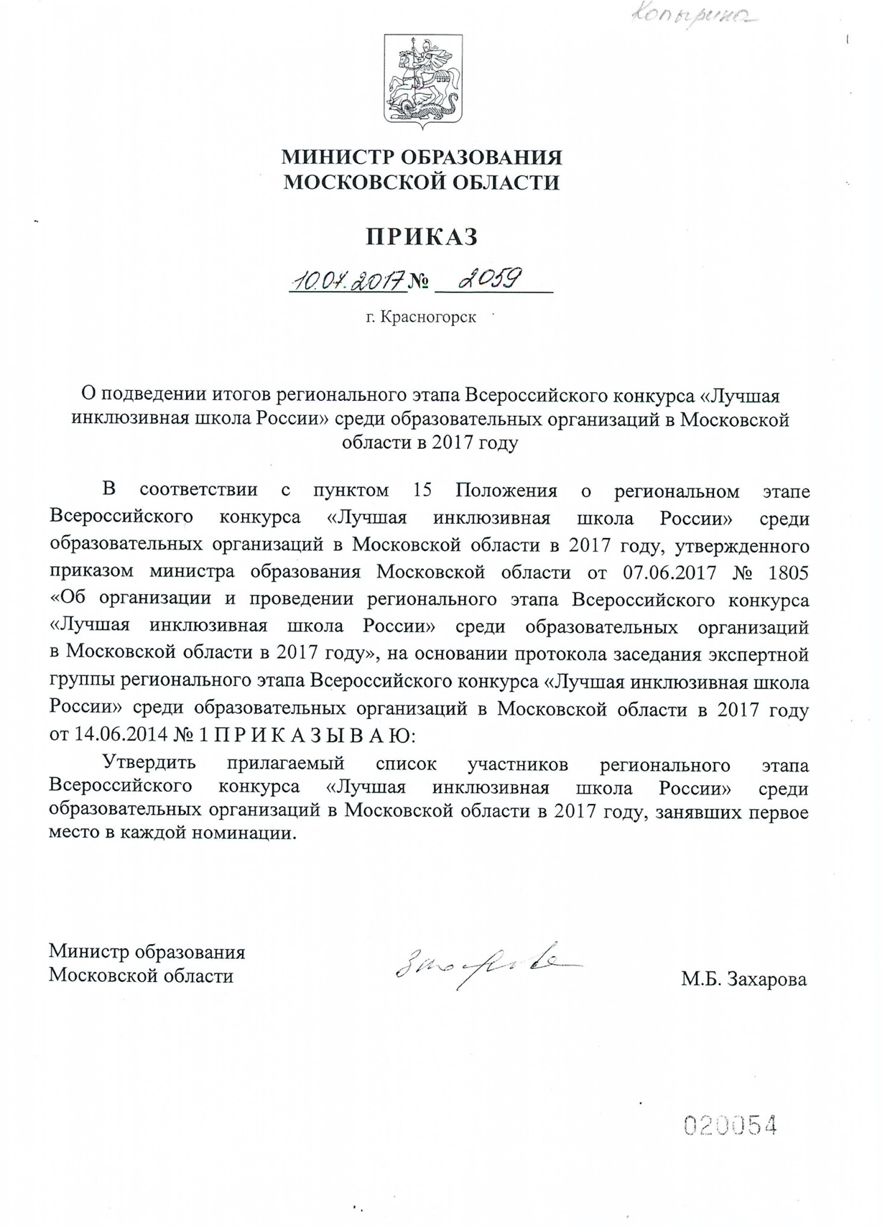
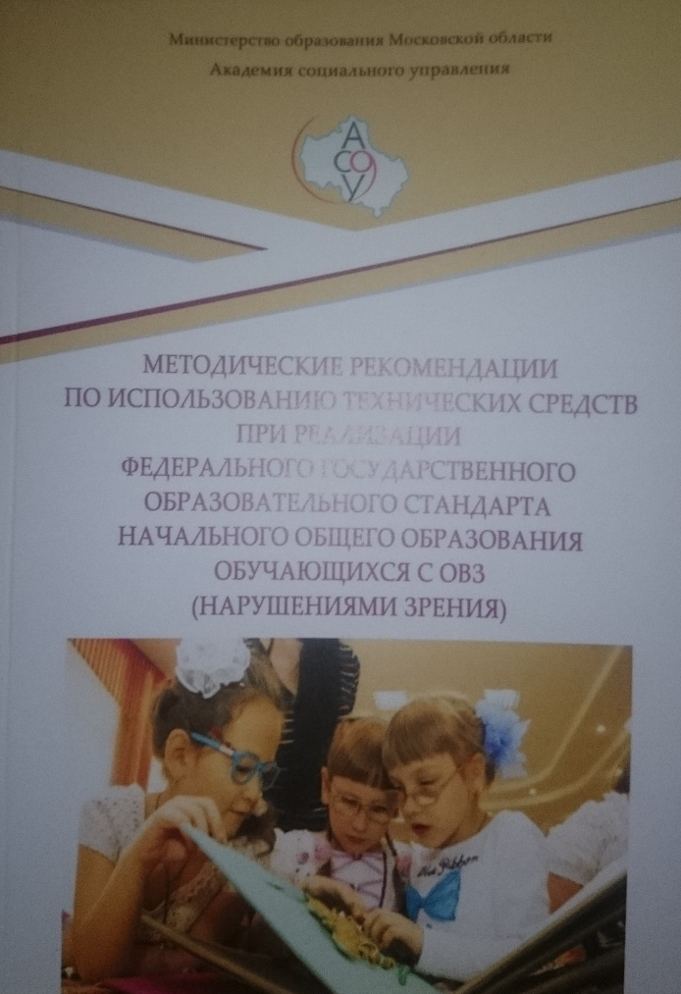
Достижения и результаты

Slide 9
Спасибо за внимание!
Контакты
Адрес Россия, Московская область, Реутов, Комсомольская улица, 15
Телефон+7 495 528‑05-76, +7 495 528‑37-59
Сайт reutov-school4.edusite.ru

